Slide 1

NIÊN LUẬN CƠ SỞ
NGÀNH CÔNG NGHỆ THÔNG TIN
Đề tài
TÌM HIỂU REACT JS VÀ XÂY DỰNG WEBSITE
BÁN QUẦN ÁO
Sinh viên: Trần Văn Tuấn Em
Mã số: B1809570
Khóa: K44

Slide 2
NIÊN LUẬN CƠ SỞ
NGÀNH CÔNG NGHỆ THÔNG TIN
Đề tài
TÌM HIỂU REACT JS VÀ XÂY DỰNG WEBSITE
BÁN QUẦN ÁO
Giáo viên hướng dẫn: Ths. Nguyễn Tí Hon | Sinh viên thực hiện: Trần Văn Tuấn Em Mssv: B1809570 Khóa: 44

Slide 3
Nội Dung
I
II
III
IV
Tổng quan về đề tài
Đặc tả yêu cầu và
phân tích thiết kế
hệ thống
Thiết kế và cài đặt
giải pháp
Kết luận

Slide 4
I.1 Giới thiệu
Sự phát triển của công nghệ thông tin, đặc biệt là sự ra đời và phát triển của mạng internet cùng với dịch vụ website đã tạo ra một thời kỳ quảng cáo thương hiệu, quảng bá sản phẩm. Khách hàng có thể truy cập internet để xem thông tin, lựa chọn sản phẩm, đặt mua sản phẩm ở nhà mà không cần đến cửa hàng, thậm chí có thể mua các sản phẩm trên khắp thế giới. Đồng thời, các nhà sản xuất cũng tiết kiệm phần nào chi phí quảng cáo, khách hàng cũng dễ dàng xem, lựa chọn sản phẩm.
Tìm hiểu lý thuyết về React JS
Xác định cấu trúc thành phần chính trong React JS
Xây dựng website bán quần áo
Quản lý sản phẩm, cập nhật, thêm, sửa, xóa sản phẩm
Tùy chỉnh giao diện website
Xem, sửa, quản lý các đơn hàng mà khách hàng đã đặt
I. Tổng quan về đề tài
I.2 Mục tiêu
I.3 Đối tượng nghiên cứu
API và RESTful API
NodeJS-Express
MySQL
ReactJS
Redux
Axios
Thư Viện UI Material

Slide 5
II. Đặc tả yêu cầu và phân tích thiết kế hệ thống
Các nhóm chức năng của hệ thống
Chức năng của hệ thống được chia thành các nhóm chức năng chính như sau:
Nhóm chức năng đăng ký, đăng nhập thành viên.
Nhóm chức năng xem thông tin, bao gồm xem thông tin giỏ hàng, xem thông tin đơn hàng, xem thông tin sản phẩm, xem thông tin cá nhân.
Nhóm chức năng quản lý thông tin, bao gồm quản lý thông tin cá nhân, quản lý danh sách thành viên, quản lý danh mục sản phẩm.
Nhóm chức năng mua hàng, tiếp nhận và xử lý đơn hàng.
Các tác nhân chính của hệ thống gồm:
KHÁCH HÀNG: là người giao dịch với hệ thống thông qua các đơn đặt hàng, khách hàng có thể xem, lựa chọn các sản phẩm, chọn địa điểm giao hàng. Khách hàng có thể đăng ký thành viên của hệ thống, thay đổi thông tin cá nhân và mật khẩu.
NGUỜI QUẢN LÝ: là người điều hành, quản lý và theo dõi mọi hoạt động của hệ thống.

Slide 6
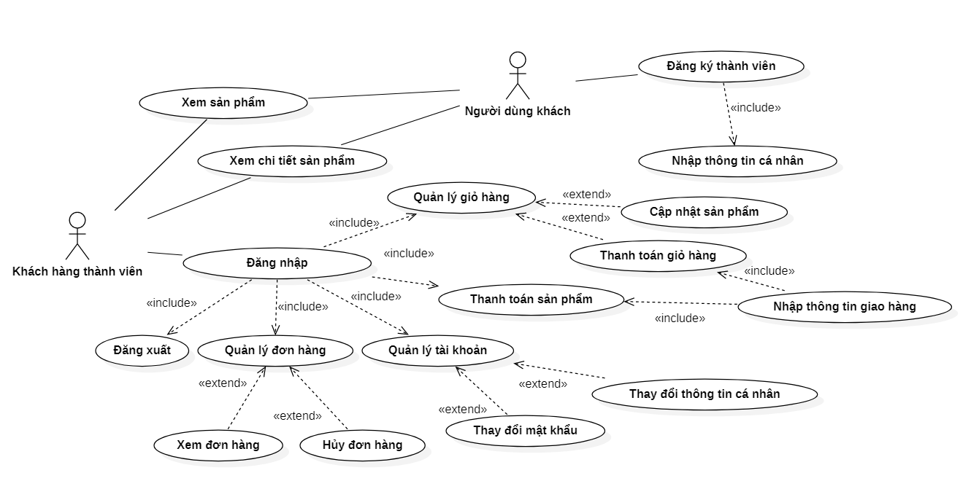
II. Đặc tả yêu cầu và phân tích thiết kế hệ thống

Slide 7
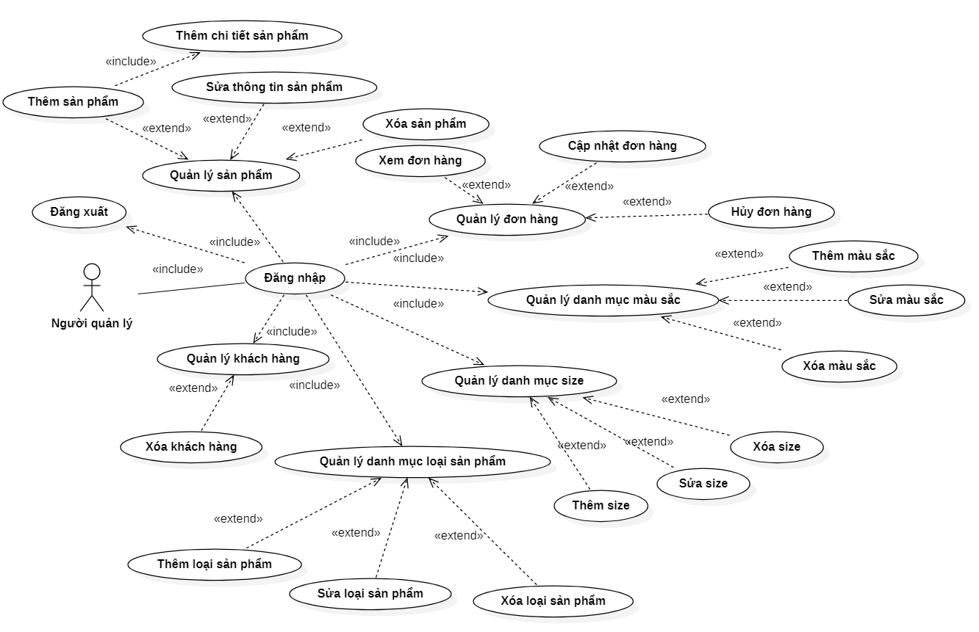
II. Đặc tả yêu cầu và phân tích thiết kế hệ thống

Slide 8

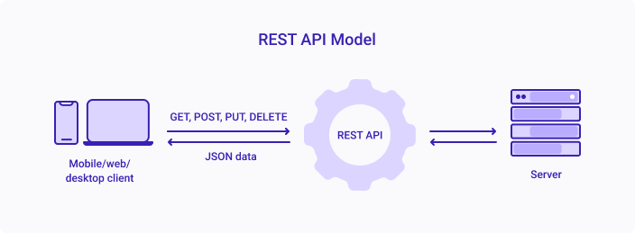


III. Thiết kế và cài đặt giải pháp
III.1 Cơ sở lý thuyết
a. API và RESTful API
c. Thư viện Redux
Phương thức HTTP | Tác vụ
GET | Lấy dữ liệu
POST | Tạo mới dữ liệu
PUT | Cập nhật dữ liệu
DELETE | Xóa dữ liệu
b. ReactJS
JavaScript XML
Components
Props và State
LifeCycle
Hook
d. Thư viện Axios

Slide 9



III. Thiết kế và cài đặt giải pháp
III.1 Cơ sở lý thuyết
e. Thư viện React UI – Material UI
f. MySQL
h. ExpressJS Framwork

Slide 10
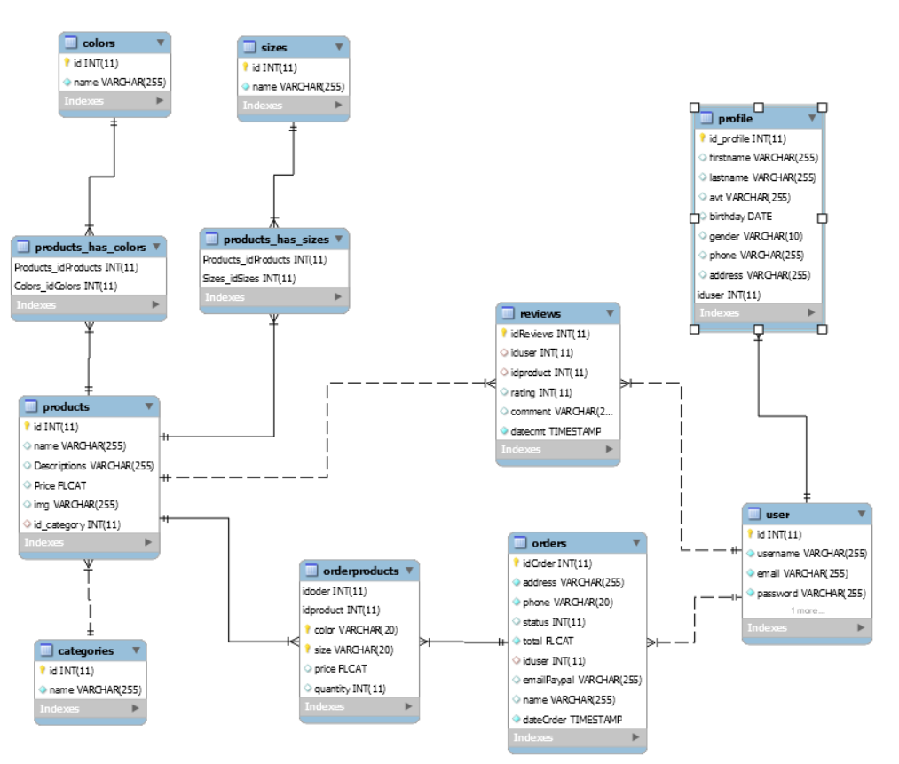
III. Thiết kế và cài đặt giải pháp
III.2 Thiết kế hệ thống
RESTful API
Thiết kế cơ sở dữ liệu

Slide 11
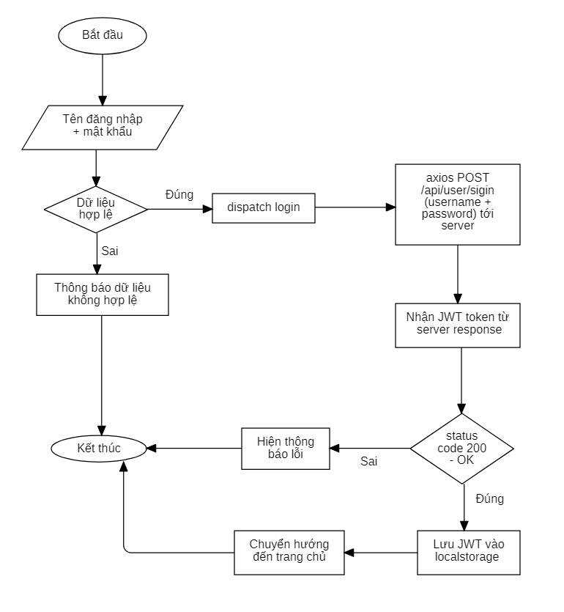
III. Thiết kế và cài đặt giải pháp
III.2 Thiết kế hệ thống
Trang quản lý
Lưu đồ xử lý thực hiện yêu cầu đăng nhập

Slide 12
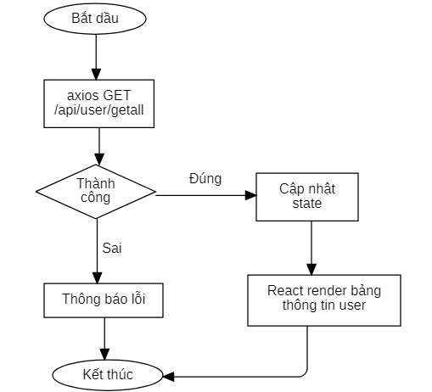
III. Thiết kế và cài đặc giải pháp
III.2 Thiết kế hệ thống
Trang quản lý
Lưu đồ xử lý liệt kê danh sách người dùng

Slide 13
III. Thiết kế và cài đặc giải pháp
III.2 Thiết kế hệ thống
Giao diện dành cho thành viên: Đăng nhập Đăng kí thành viên Thông tin cá nhân Xem chi tiết sản phẩm Giỏ hàng Thanh toán Đơn hàng | Giao diện dành cho admin: Quản lý thành viên Quản lý sản phẩm Quản lý size Quản lý màu Quản lý loại sản phẩm Quản lý chi tiết sản phẩm Quản lý hóa đơn Quản lý đánh giá sản phẩm
Các giao diện trang web

Slide 14
Kết quả
Sau thời gian nghiên cứu, tìm hiểu công nghệ, kiến thức chuyên môn để thực hiện đề tài thì giúp cho người thực hiện đề tài có cái nhìn tổng quan về quy trình phát triển phần mềm là như thế nào, làm sao để xây dựng được một hệ thống quản lý cửa hàng hoàn chỉnh từ các khâu phân tích, thiết kế đến hoàn thiện hệ thống.
Bên cạnh đó, còn học hỏi được rất nhiều những tiện ích khi sử dụng các công cụ StarUML, PowerDesigner,MySQL Workbench ... vào việc phát triển ứng dụng.
Xây dựng hoàn thiện hệ thống gồm 2 thành phần RESTful API server, Web client đạt mục tiêu đề ra ban đầu.
IV. Kết luận
Hạn chế
Mất nhiều thời gian để học và làm quen với Framework mới, xây dựng giao diện đồng bộ.
Các thông tin của response cung cấp bởi REST API server còn hạn chế, khiến việc xử lý ở phía frontend phức tạp đôi chút.
Hướng phát triển
Phát triển thêm các chức năng cho nhóm người dùng sử dụng dễ dàng hơn.
Tăng cường hiệu năng, bảo mật cho ứng dụng khi đưa vào thực tế.
Phát triển chạy trên đa nền tảng (ứng dụng dành riêng cho nền tảng di động).
Hệ thống đưa ra thông báo cho khách hàng biết tình trạng đơn hàng sử dụng thời gian thực.
Hệ thống có thể đăng nhập bằng các mạng xã hội phổ biến khác.
Phát triển chatbot cho hệ thống.

Slide 15
Thank you

